Slide 1
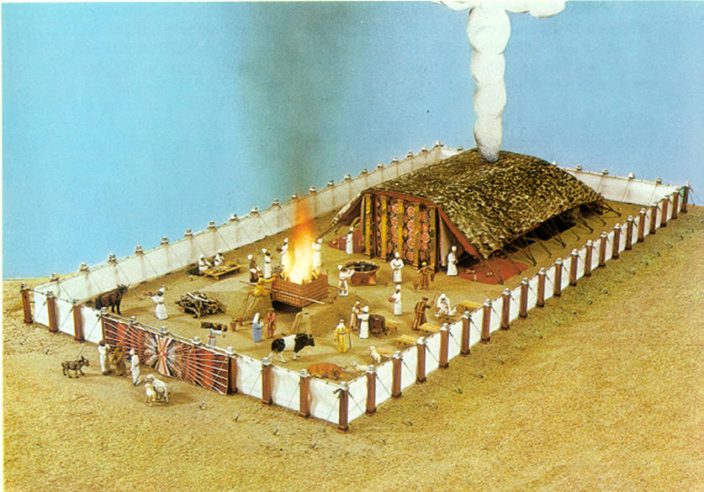
Das Allerheiligste mit Bundeslade 2. Mose 25
P. Kiene: Das Heiligtum Gottes (S. 156)

Slide 2
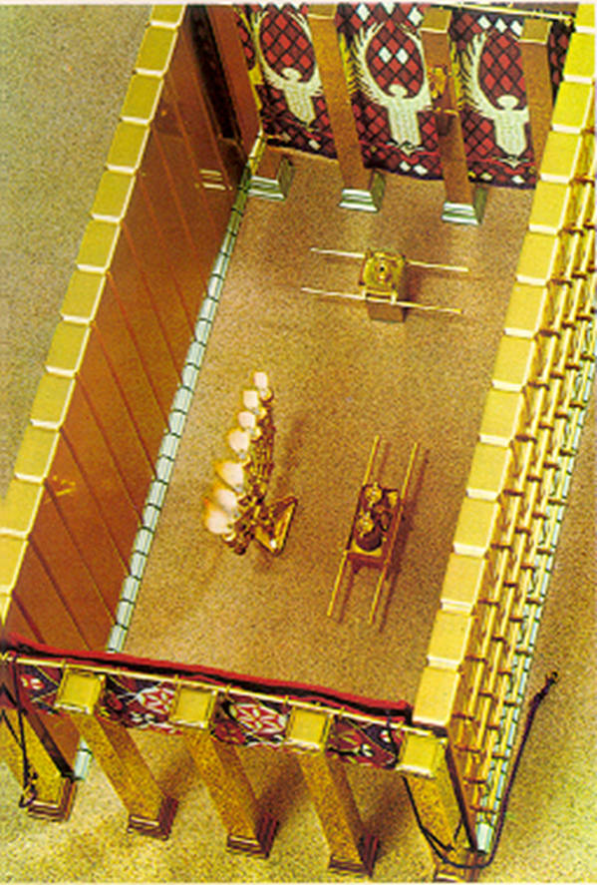
Das Allerheiligste mit Bundeslade 2. Mose 25
P. Kiene: Das Heiligtum Gottes (S. 97)

Slide 3
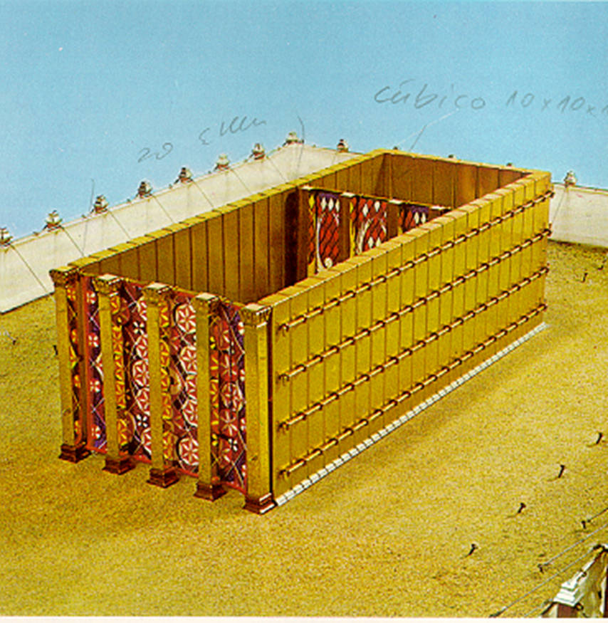
Das Allerheiligste mit Bundeslade 2. Mose 25
P. Kiene: Das Heiligtum Gottes (S. 87)

Slide 4
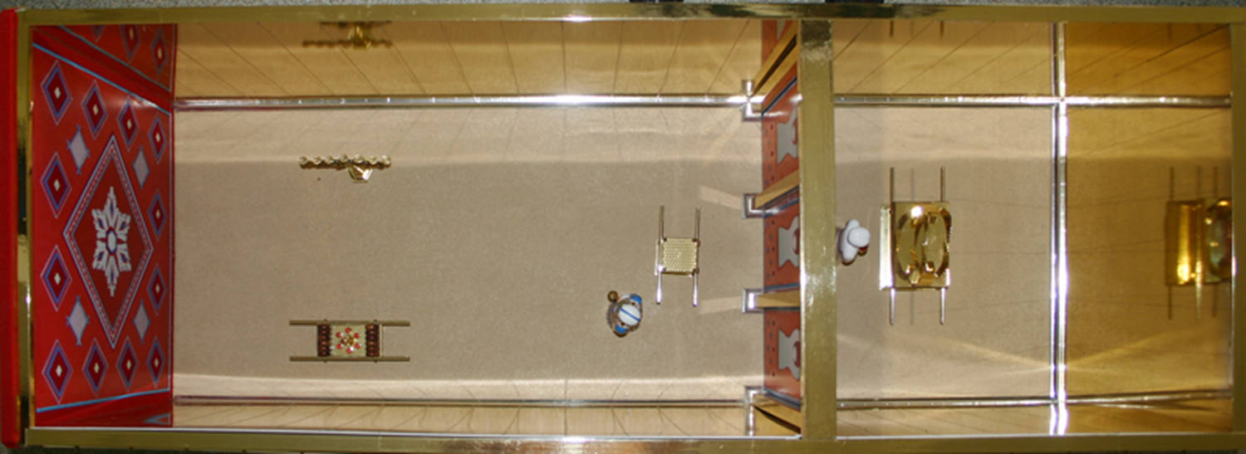
Das Allerheiligste mit Bundeslade 2. Mose 25
E. Platte: Mitten unter euch (S. 84)

Slide 5
Das Allerheiligste mit Bundeslade 2. Mose 25
Die Stiftshütte: die menschliche Natur Jesu Christi
1.1 Gründe
1.2 Übereinstimmung
Das Material: Akazienholz
2.1 Der Gebrauch des Akazienholzes
2.2 Die Eigenschaften des Akazienholzes
Die Bundeslade
3.1 Die Maße der Bundeslade
3.2 Die Beschaffenheit der Bundeslade
3.3 Der goldene Kranz
3.4 Die goldenen Ringe und die Stangen
3.5 Der Gnadenstuhl

Slide 6
Das Allerheiligste mit Bundeslade 2. Mose 25
Die Stiftshütte: die menschliche Natur Jesu Christi
1.1 Gründe:
1. Beschreibung der Stiftshütte in 13 Kapiteln
2. Gott selbst hat Mose die Anweisungen gegeben
3. Das Zeugnis Gottes in Hebräer 8,5
4. Das Lamm ist gehorsam
5. Das Lamm ist nützlich

Slide 7
Das Allerheiligste mit Bundeslade 2. Mose 25
Die Stiftshütte: die menschliche Natur Jesu Christi
1.2 Übereinstimmungen: Stiftshütte – Christus
1. Die Stiftshütte war der allerheiligste Ort
2. Die Stiftshütte war der Mittelpunkt des Gottesdienstes
3. Die Stiftshütte war der Ort, aus dem Gott mit dem Volk Israel geredet hat
4. Die Stiftshütte wurde nach dem Modell, das Mose gezeigt bekommen hat aufgebaut
5. Das Material zum Bau der Stiftshütte war sehr teuer

Slide 8
Das Allerheiligste mit Bundeslade 2. Mose 25
Die Stiftshütte: die menschliche Natur Jesu Christi
1.2 Übereinstimmungen: Stiftshütte – Christus
6. Die Stiftshütte hatte von außen keine Schönheit
7. Die Stiftshütte hatte einen Baumeister (Bezaleel)
8. Die Stiftshütte wanderte von einem Ort zum andern
9. Die Stiftshütte wurde öfters auseinandergenommen und wieder zusammengesetzt
10. Die Stiftshütte bestand aus 3 Teilen: Vorhof, Heiligtum und dem Allerheiligsten

Slide 9
Das Allerheiligste mit Bundeslade 2. Mose 25
P. Kiene: Das Heiligtum Gottes (S. 87)

Slide 10
Das Allerheiligste mit Bundeslade 2. Mose 25
Das Material: Akazienholz
1. Die Akazie ist ein Bild Christi vom Menschsein des Sohnes Gottes
2. Die Akazie ist auch das Bild eines wahren Christen
2.1 Der Gebrauch des Akazienholzes:
1. Das Akazienholz wurde beim Tempelbau und beim Gottesdienst gebraucht

Slide 11
Das Allerheiligste mit Bundeslade 2. Mose 25
Das Material: Akazienholz
2.2 Die Eigenschaften des Akazienholzes:
1. Das Akazienholz ist ölig
2. Das Akazienholz verbreitet einen lieblichen Geruch
3. Das Akazienholz ist unverweslich
4. Das Akazienholz wird nicht wurmstichig
5. Das Akazienholz ist sehr wertvoll

Slide 12
Das Allerheiligste mit Bundeslade 2. Mose 25
Das Material: Akazienholz
2.2 Die Eigenschaften des Akazienholzes (2):
6. Das Akazien haben Dornen
7. Das Akazienholz wurde rasiert
8. Das Akazien sind im milden Klima immergrün
9. Das Akazienholz hat eine schöne Farbe (goldrot)
10. Das Akazienholz ist einzigartig in seiner Art

Slide 13
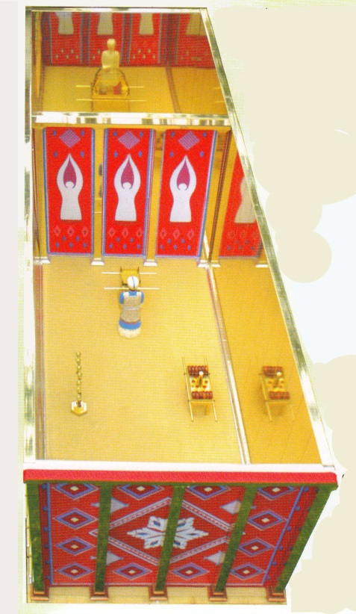
Das Allerheiligste mit Bundeslade 2. Mose 25
E. Platte: Mitten unter euch (S. 58)

Slide 14
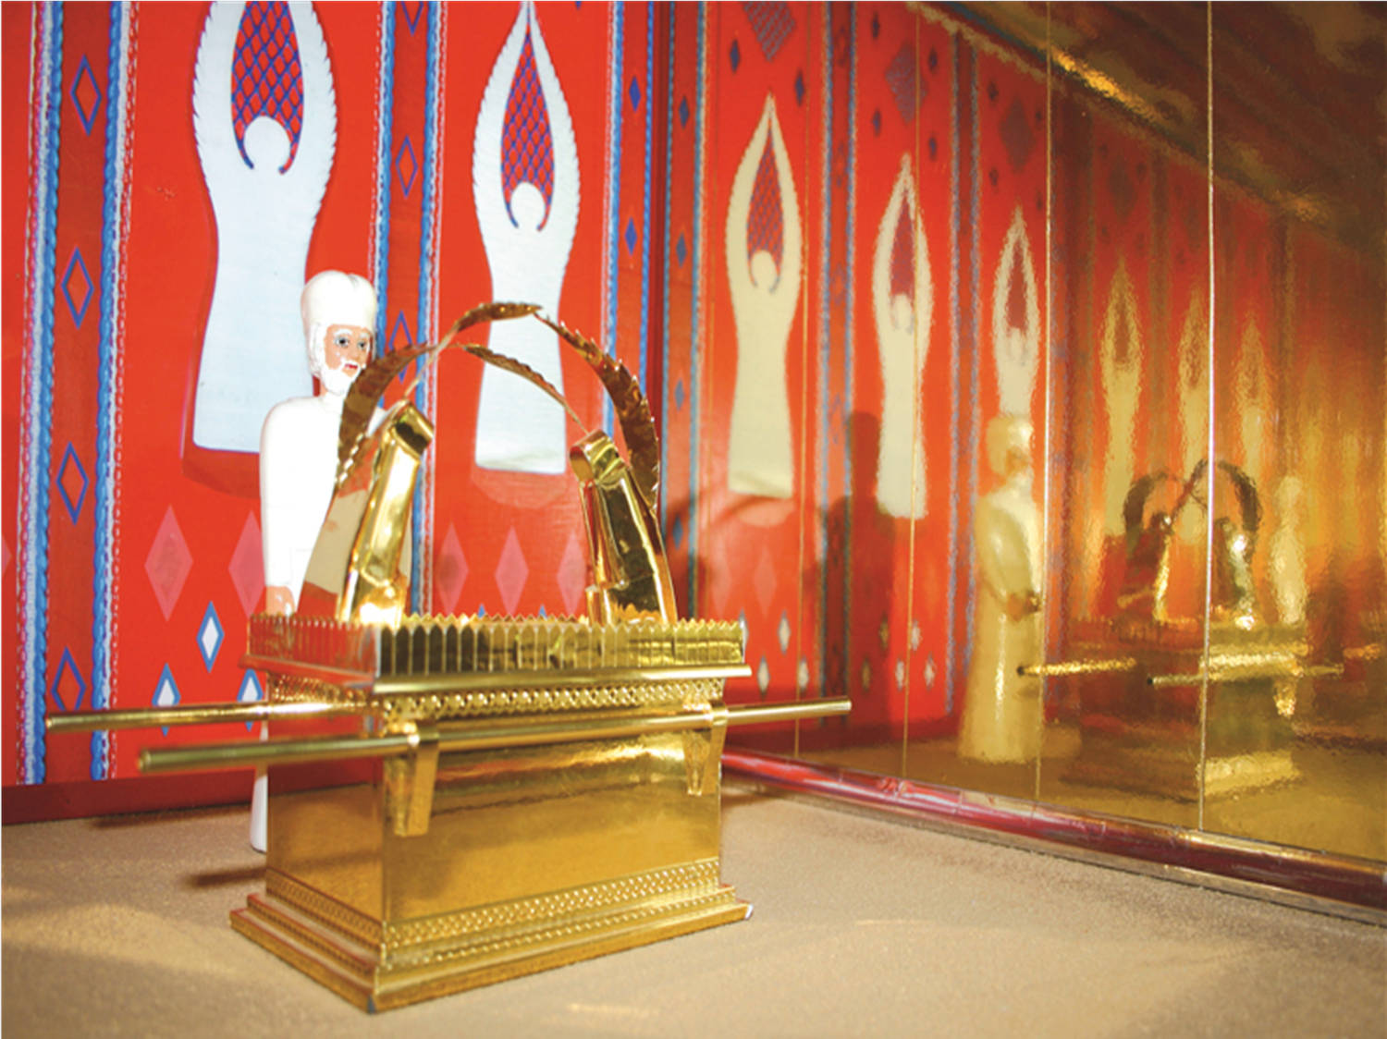
Das Allerheiligste mit Bundeslade 2. Mose 25
E. Platte: Mitten unter euch (S. 160)

Slide 15
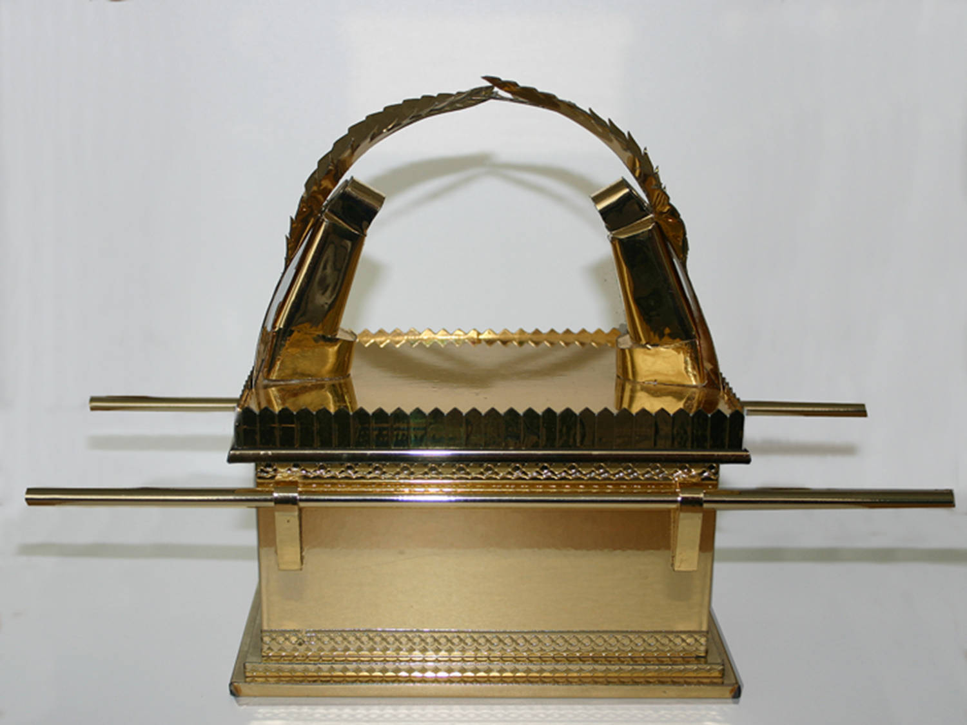
Das Allerheiligste mit Bundeslade 2. Mose 25
E. Platte: Mitten unter euch (S. 84)

Slide 16
Das Allerheiligste mit Bundeslade 2. Mose 25
Die Bundeslade
3.1 Die Maße der Bundeslade:
1. Die Länge der Bundeslade
2. Die Breite der Bundeslade
3. Die Höhe der Bundeslade
4. Das gebrochene Maß der Bundeslade

Slide 17
Das Allerheiligste mit Bundeslade 2. Mose 25
Die Bundeslade
3.2 Die Beschaffenheit der Bundeslade
3.3 Der goldene Kranz
3.4 Die goldenen Ringe und die Stangen

Slide 18
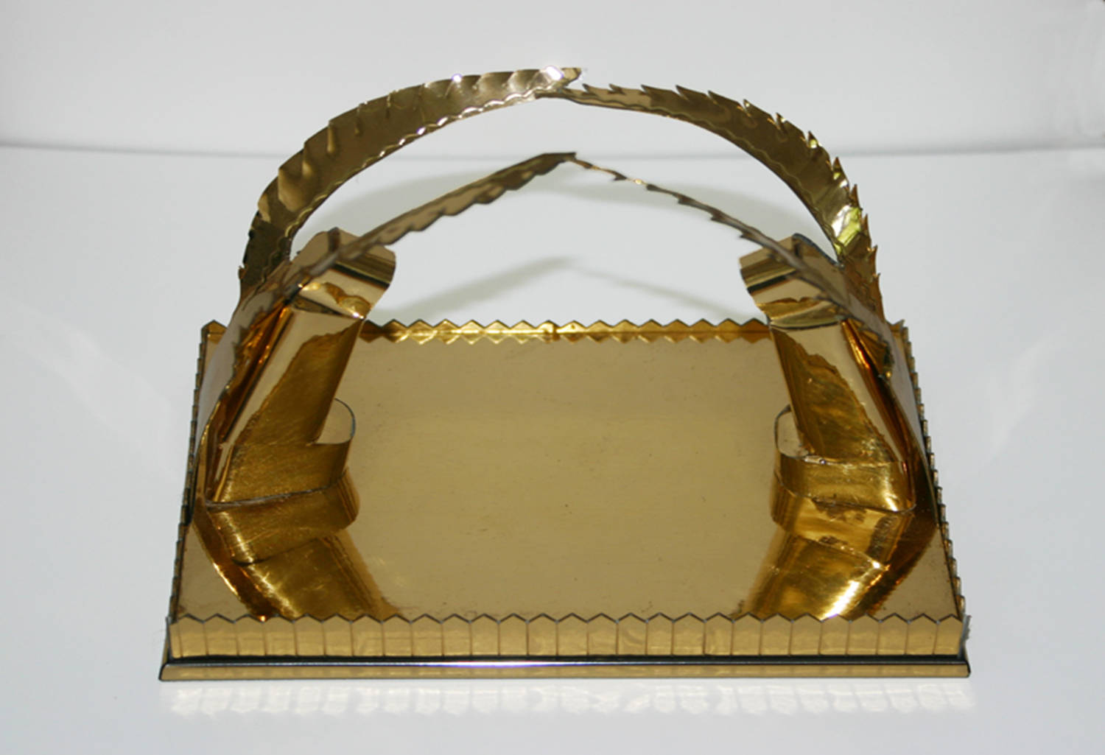
Das Allerheiligste mit Bundeslade 2. Mose 25
Die Bundeslade
3.5 Der Gnadenstuhl:
E. Platte: Mitten unter euch (S. 44)

Slide 19
Das Allerheiligste mit Bundeslade 2. Mose 25
Die Bundeslade
3.5 Die Bundeslade mit dem Gnadenstuhl (1):
1. In der Bundeslade lagen die beiden Gesetzestafeln
2. Der Gnadenstuhl war der Ort des Allerheiligsten, wo Gott seine Herrlichkeit offenbarte
3. Der Gnadenthron war aus einem Stück Gold gefertigt
4. Der Gnadenthron war durch den Hammer geschlagen
5. Der Gnadenthron bedeckt das Gesetz

Slide 20
Das Allerheiligste mit Bundeslade 2. Mose 25
Die Bundeslade
3.5 Die Bundeslade mit dem Gnadenstuhl (2):
6. Der Gnadenthron musste mit Blut besprengt werden
7. Wenn die Bundeslade getragen wurde, musste sie mit einer Decke eingewickelt werden
8. Auf dem Gnadenthron waren 2 Cherubim
9. Der Gnadenthron wurde beim großen Versöhnungsfest mit dem Blut der Opfertiere besprengt
10. Die Bundeslade mit dem Gnadenthon bilden in allen Dingen Christus in höchster Vollkommenheit ab

Slide 21
Das Allerheiligste mit Bundeslade 2. Mose 25
P. Kiene: Das Heiligtum Gottes (S. 156)

